Slide 1
Obrazce a práce s nimi
Seskupení, sjednocení, odečtení, průnik, kombinace

Slide 2
Karta Vložení => skupina Obrazce

Slide 3
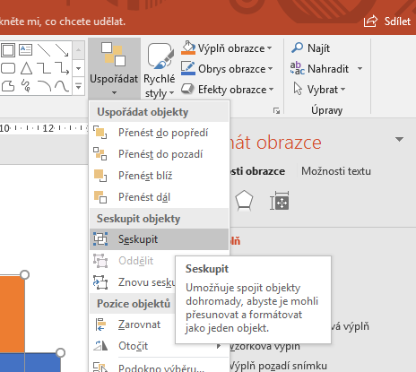
Seskupení na kartě Domů
Karta Domů => skupina Kreslení => Uspořádat

Slide 4
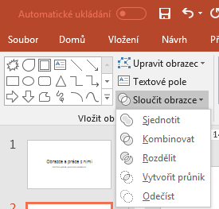
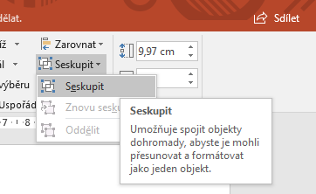
Seskupení na kartě Nástroje kreslení
Pouhé seskupení po označení vybraných objektů: Skupina Uspořádat => Seskupit
Seskupení s úpravami: skupina Vložit obrazce => Sloučit obrazce

Slide 5
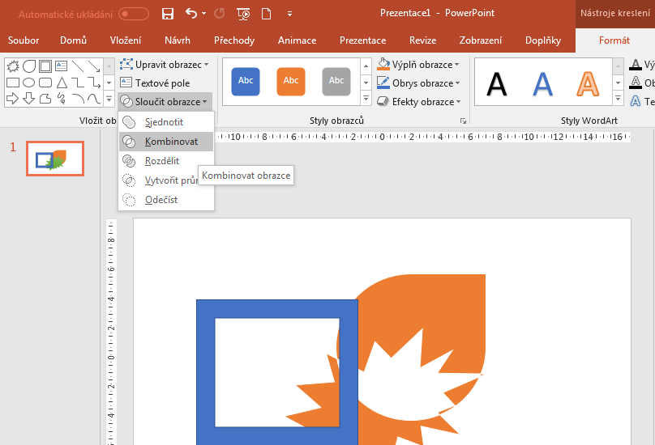

Slide 6
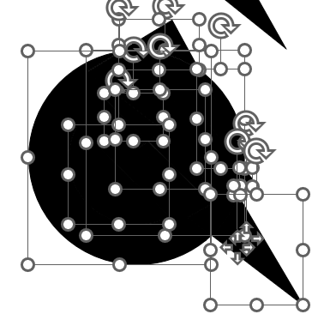
Sjednocení
Symetrický rozdíl
Průnik
Rozdíl
Rozdělení

